Slide 1
Reynoldsovy rovnice pro turbulentní proudění
Prof. Václav Uruba
http://home.zcu.cz/~uruba/vyuka/MTII/

Slide 2
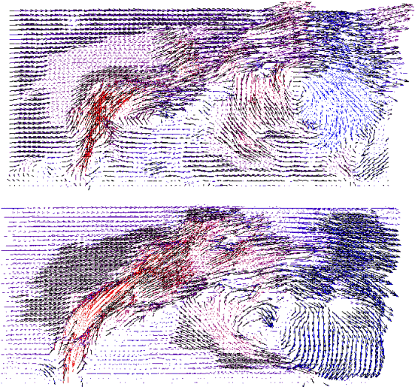
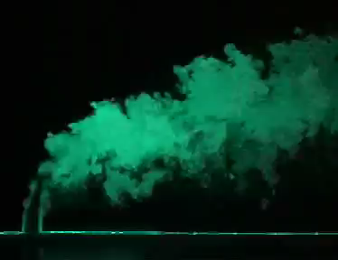
Turbulence
Paprsek v příčném proudu
Vizualizace
Okamžité snímky

Slide 3
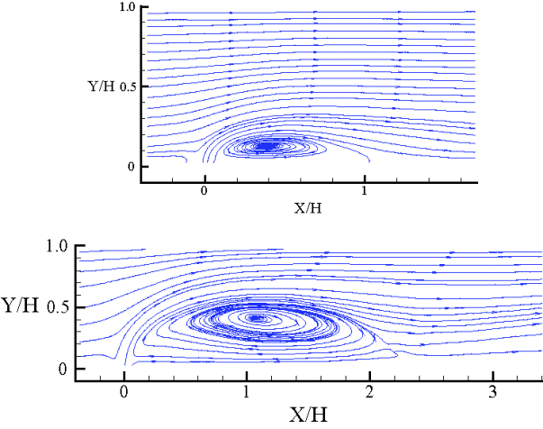
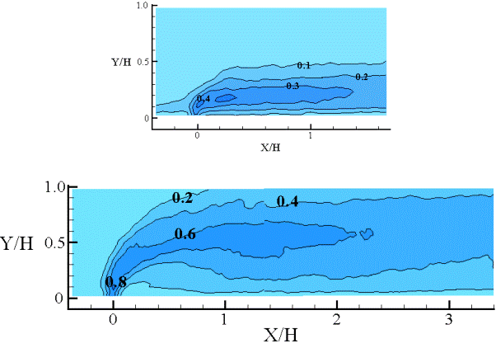
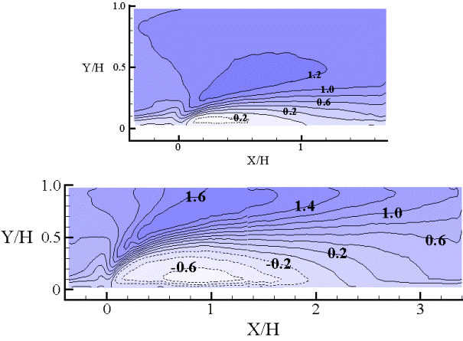
Turbulence
Statistika – časově střední veličiny
  Střední hodnota
  Rozptyl

Slide 4
Reynoldsův rozklad
Rozklad
  Střední hodnota
  Fluktuace
Vlastnosti
NS rice

Slide 5
Středování souboru
Veličina
Ensemble average
Ergodický proces
Estimátor
volba T, n

Slide 6
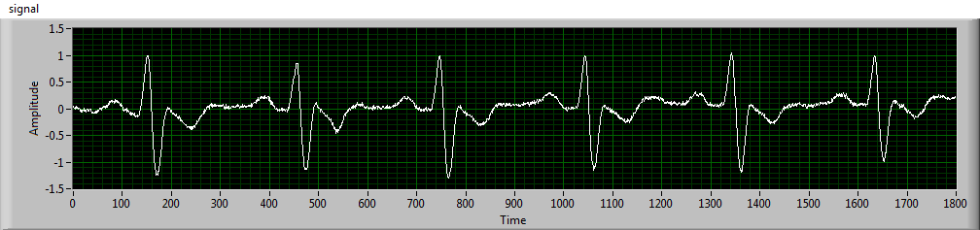
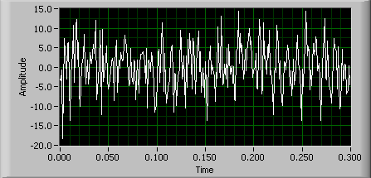
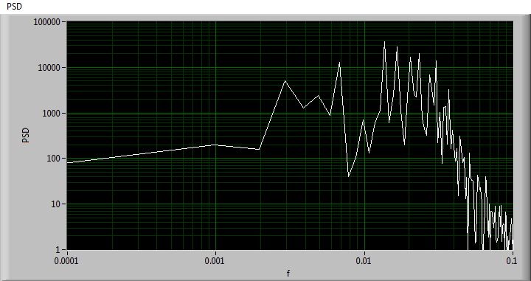
Středování souboru volba n a T
Statisticky nezávislé n > 200
Pseudoperiodický sig. T >> T_{smax}
T_{smax}
T_{smax}
spektrum

Slide 7
Vlastnosti středování
Lineárnost
Komutativnost
  s derivací
  s integrálem
Dvojí středování
Středování násobení
POZOR!!!
Funkce času
konst

Slide 8
Rovnice kontinuity
Pole okamžitých rychlostí
je solenoidální
Reynolds:
Operace
středování
Pole středních rychlostí
i fluktuací jsou solenoidální

Slide 9
Substanciální derivace
NELINEÁRNÍ !
Operace středování
?
Integrace per-partés:
= 0 (kontinuita)

Slide 10
Substanciální derivace
Člen navíc !

Slide 11
Reynoldsovy rovnice
Reynolds 1894
N-S rice
Operace středování
Reynoldsovy
rice
0
Člen navíc !

Slide 12
Řešitelnost RANS
Rovnice: 3 + 1
Neznámé:
3
1
6 (sym)
Celkem 10 PROBLÉM!!!
Nutno určit korelace – další rovnice

Slide 13
Další rovnice pro korelace
Rovnice pro fluktuace (odečíst RANS od NS):
Vynásobit pak středování

Slide 14
Rovnice pro Reynoldsova napětí
I: časová změna místního korelačního tenzoru
II: představuje advekci Reynoldsových napětí středním proudem
III: interakce mezi střední a fluktuační složkou proudění, souvisí s produkcí Reynoldsových napětí
IV: advekci v souvislosti s fluktuační složkou proudění
V: vliv tlaku
VI: difúze a disipace vlivem vazkosti (malá měřítka)

Slide 15
Rovnice pro Reynoldsova napětí
4 + 6 = 10 rovnic
Reynoldsova napětí
Neznámé tenzory 2. řádu
Neznámý tenzor 3. řádu
Celkem
75 neznámých
!!!

Slide 16
Středovaná Poissonova rovnice
Poissonova r.
Středování

Slide 17
Reynoldsova napětí
Formální úprava
napětí
napětí 1
střední tlak
napětí 2
střední vazké
napětí 3
fluktuace rychlosti
Srovnej
Cauchyho rice:
Reynoldsova napětí

Slide 18
Reynoldsova napětí
Reynoldsova napětí
Tenzor 2.řádu
  Symetrický
  Semidefinitní

Slide 19
Reynoldsova napětí
Fyzikální význam
Průměrný tok hybnosti ve směru i spojený s fluktuačním pohybem ve směru j
Průměrný tok hybnosti ve směru j spojený s fluktuačním pohybem ve směru i
Vždy 3D!

Slide 20
Reynoldsova napětí
Vlastnosti tenzoru kovariancí
Symetrický
Rozklad (isotropie):
  Isotropní část
  Anisotropní část
Kinetická energie
Nevířivé proudění
Vířivé proudění

Slide 21
Reynoldsova napětí
x₂
A
B
A:
B:
x₁
Při libovolném příčném
pohybu ve smykové vrstvě
Generována
KLADNÁ Reynoldsova napětí

Slide 22
Reynoldsova napětí
x₂
x₂
x₁
x₁
Izotropní fluktuace
R₁₂ = 0
Neizotropní fluktuace
R₁₂ > 0
ISOTROPNÍ TURBULENCE
MEZNÍ VRSTVA

Slide 23
Veličiny
Kinetická energie
Intenzita fluktuací
Intenzita turbulence
Izotropní turbulence

Slide 24
Rychlost disipace
rate of dissipation
specifická rychlost disipace
Izotropní turbulence

Slide 25
Reynoldsovy rovnice
Anizotropní část R_{ij}
Joseph Valentin Boussinesq 1877
hypotéza turbulentní vazkosti

Slide 26
Turbulentní vazkost
Molekulární vazkost – materiálová „konstanta“, vlastnost tekutiny
Turbulentní vazkost – vlastnost proudění
  Funkcí prostorové souřadnice
  Funkcí času (nestacionární případ)
  Je řešením úlohy
  Je vstupní veličinou úlohy

Slide 27

Prandtlova směšovací délka
Odhad
x₂
u₁
Mezní vrstva
x₁
x₂
hranice mezní vrstvy
τ_{tot}
τ_{t}
x₁

Slide 28
Turbulentní vazkost
Definice:
Turbulentní kinetická energie k
Rychlost disipace ε
Specifická rychlost disipace ω = ε/k

Slide 29
Transportní rovnice
Advekce
Produkce
Transport
Disipace

